Slide 1
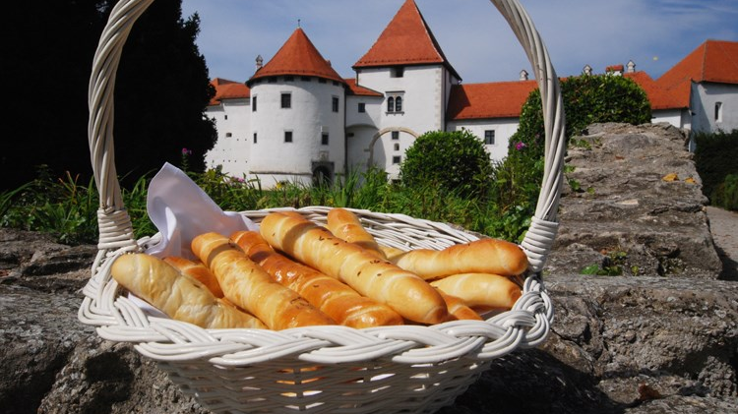
1. Zanimanje : PEKAR 2. Nastavni predmet: ETNO PEKARSKA PROIZVODNJA 3. Razred: 3P 4. Naziv nastavne jedinice: IZRADA VARAŽDINSKIH KLIPIĆA
pripremila: Sanja Banfić – Kontrec, dipl.ing.prof.savjetnik

Slide 2
VARAŽDINSKI KLIPIČ
recept - pojavio se u 18. stoljeću
proizvode ga žene – „domaćice”
na isti način izrađuje se i danas
preuzeli su ga lokalni pekari

Slide 3
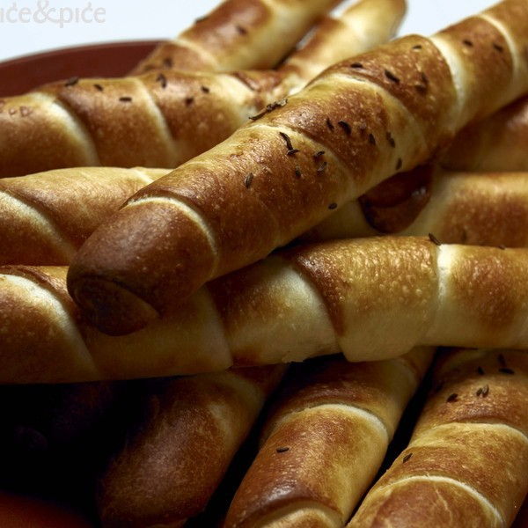
Riječ „klip”
„klipato ” posebno slano pecivo, kao pecivo nalik „ klipu ”, odnosno „klipiću”
na području Varaždina prozvan u deminutivu „klipič”
pojavljuje u rječnicima već od 18. stoljeća
od kraja 19. stoljeća označava „vrstu klasa nalik maloj batini”

Slide 4
Varaždinski klipič
proizvod koji pripada Hrvatskoj kulinarskoj baštini
uvršten u Pravilnik o utvrđivanju posebnog standarda Hrvatske autohtone kuhinje

Slide 5
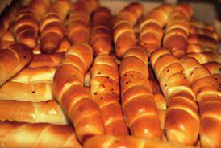
POSTUPAK IZRADE

Slide 6
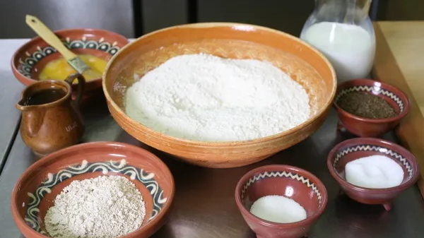
„Varaždinski klipič"
ručno rađeno pšenično mliječno pecivo s posipom od sjemenki kumina
proizvedeno od slijedećih sirovina:
glatkog pšeničnog brašna,
mlijeka,
suncokretovog (ili biljnog) ulja,
kvasca,
šećera
soli

Slide 7
Miješanje i priprema tijesta:
miješaju se ručno:
svježi kvasac (80 g)
šećer (do 10 g šećera)
svježe mlijeko (do 2 dl mlijeka)
uz dodatak jedne žlice brašna (do 15 g brašna)

Slide 8
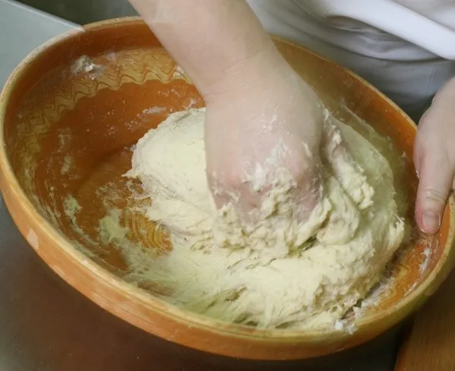
Dobivena smjesa, izmiješa se ručno s preostalom količinom
brašna (do 985 g),
suncokretovim (ili biljnim) uljem (2—3 dl),
preostalom količinom mlijeka (4-5 dl)
soli (do 3 g)
tijesto mora biti kompaktno i glatko
tijesto mora odstajati dok ne udvostruči svoj volumen

Slide 9
Tijesto se
razdijeli na 25 jednakih dijelova

Slide 10
ručno okruglo oblikuje po jedan hljepčić
hljepčići moraju odstajati na sobnoj temperaturi kako bi udvostručili svoj volumen

Slide 11
Oblikovanje prutića:
hljepčić je potrebno ručno razvaljati valjkom do dužine od najmanje 25 cm

Slide 12
tijesto hljepčića se ručno mota u oblik prutića

Slide 13
prutić mora imati 4 nabora
prutići se polažu u posudu
ostave sobnoj temperaturi
udvostruče svoj volumen

Slide 14
gornja površina oblikovanog prutića premaže se jajem
posipa sjemenkama kumina
sirovi klipić

Slide 15
Pečenje:
oblikovani klipiči se peku u pećnici pri temperaturi od 220°C do 250 °C
vanjska kora klipiča - tamno žutu do zlatnu boja
nakon pečenja „Varaždinski klipič” se hladi

Slide 16
Proizvod „Varaždinski klipič”
prodaje se isključivo svjež (jednodnevni proizvod trajnosti 24 sata)
prodaje se nezapakiran izravno potrošaču na mjestu prodaje
čuva se u spremniku ili posebnoj kutiji s prozirnim poklopcem što osigurava vidljivost i ujednačene mikroklimatske uvjete radi očuvanja kvalitete proizvoda

Slide 17
„Varaždinski klipič" se odlikuje blago hrskavim okusom, sa slojem posipa od sjemena kumina po kojem se razlikuje od sličnih peciva, a vanjska površina je neujednačene tamno žute do zlatne boje.

Slide 18
Možete ga pripremati doma, ali s mišlju da je javno zaštićeno intelektualno vlasništvo.

Slide 19
Ponovimo gradivo …
Ponovimo gledajući video :
https://www.youtube.com/watch?v=4-tO8bZ1nag
Odgovori na pitanje :
1. Opiši postupak dobivanja varaždinskih klipića !

